Slide 1
행복회로
열전소자를 활용한 산불 모니터링 드론의 배터리 효율 향상

Slide 2
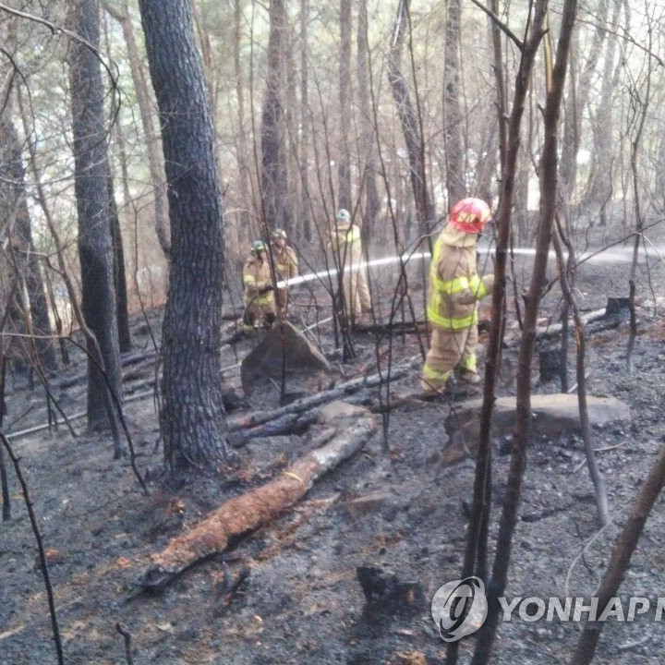
꺼진 불도
다시 보자.
“우리나라 산은 대부분 침엽수로 이루어져 있어 소나무 송진 등의 휘발성 물질 때문에 불이 쉽게 붙고 확산되는 편”
처음 불기를 잡고 난 후의 잔불 현장에 숨은 불씨의 온도는 400도 까지 올라가는데 초속 2~3m 정도의 바람만 불어도 다시 불씨가 살아날 수 있다.

Slide 3
SOME
CHECK POINTS
우리나라 산불 특성상 뒷불 재발화 감시가 필요
산림청은 뒷불 재발화 감시를 위해 드론을 운용 중
전문가에 따르면 뒷불 감시는 2~3일간 이루어져야 함

Slide 4
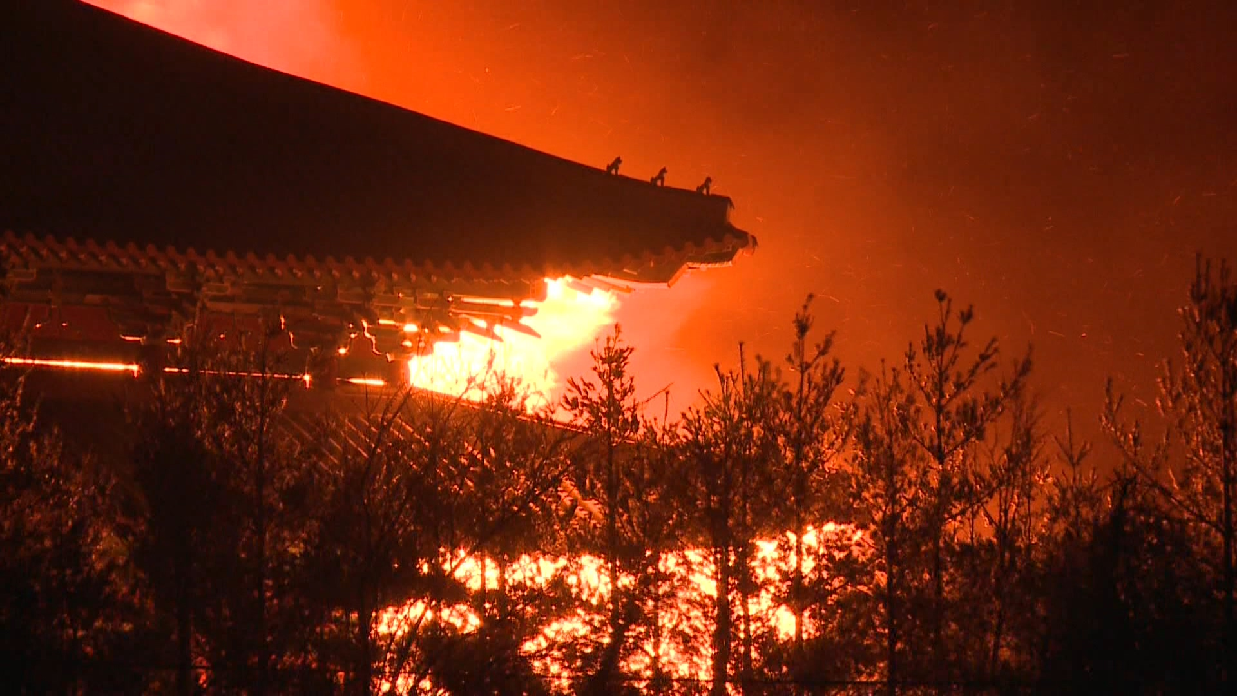
“상용 드론의 운용 가능 시간은 최대 30분,
산불 현장에서 드론의 운용시간을 연장시킨다면
뒷불 감시를 효과적으로 할 수 있지 않을까?”

Slide 5

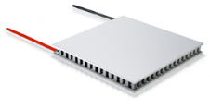
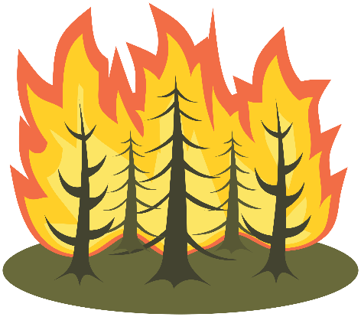
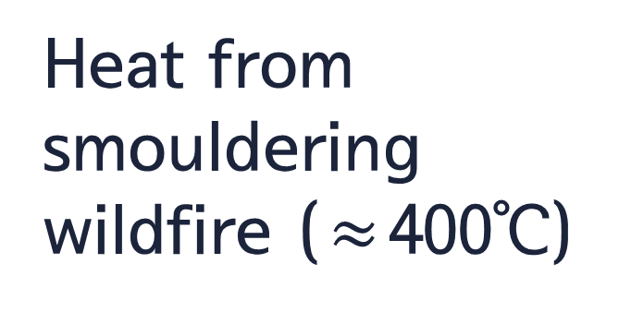
잔불을 에너지로!
Electricity generating
Thermoelectric Generator (열전소자)
Monitoring
Heat from
smouldering wildfire ($≈$400℃)

Slide 6
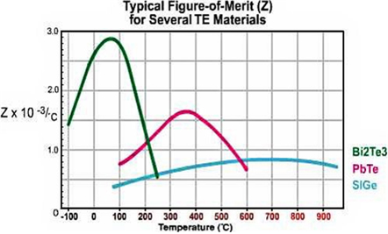
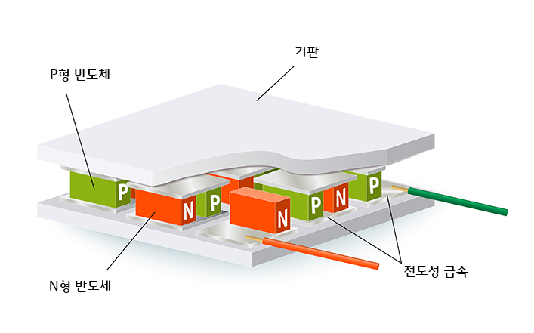
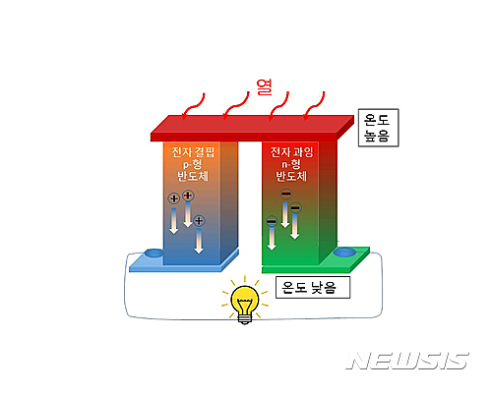
열전소자란?
온도가 다른 서로 다른 두 금속을 접합시켰을 때
고온부에서 저온부로 기전력이 발생하여 전류가 흐르는 현상
(Seebeck Effect)
각 온도대에 맞추어 최적의 성능을 가지는 반도체 조합이 존재
온도차 0~200℃ 사이에서는 Bi2Te3 가 제일 좋은 효율을 보임

Slide 7
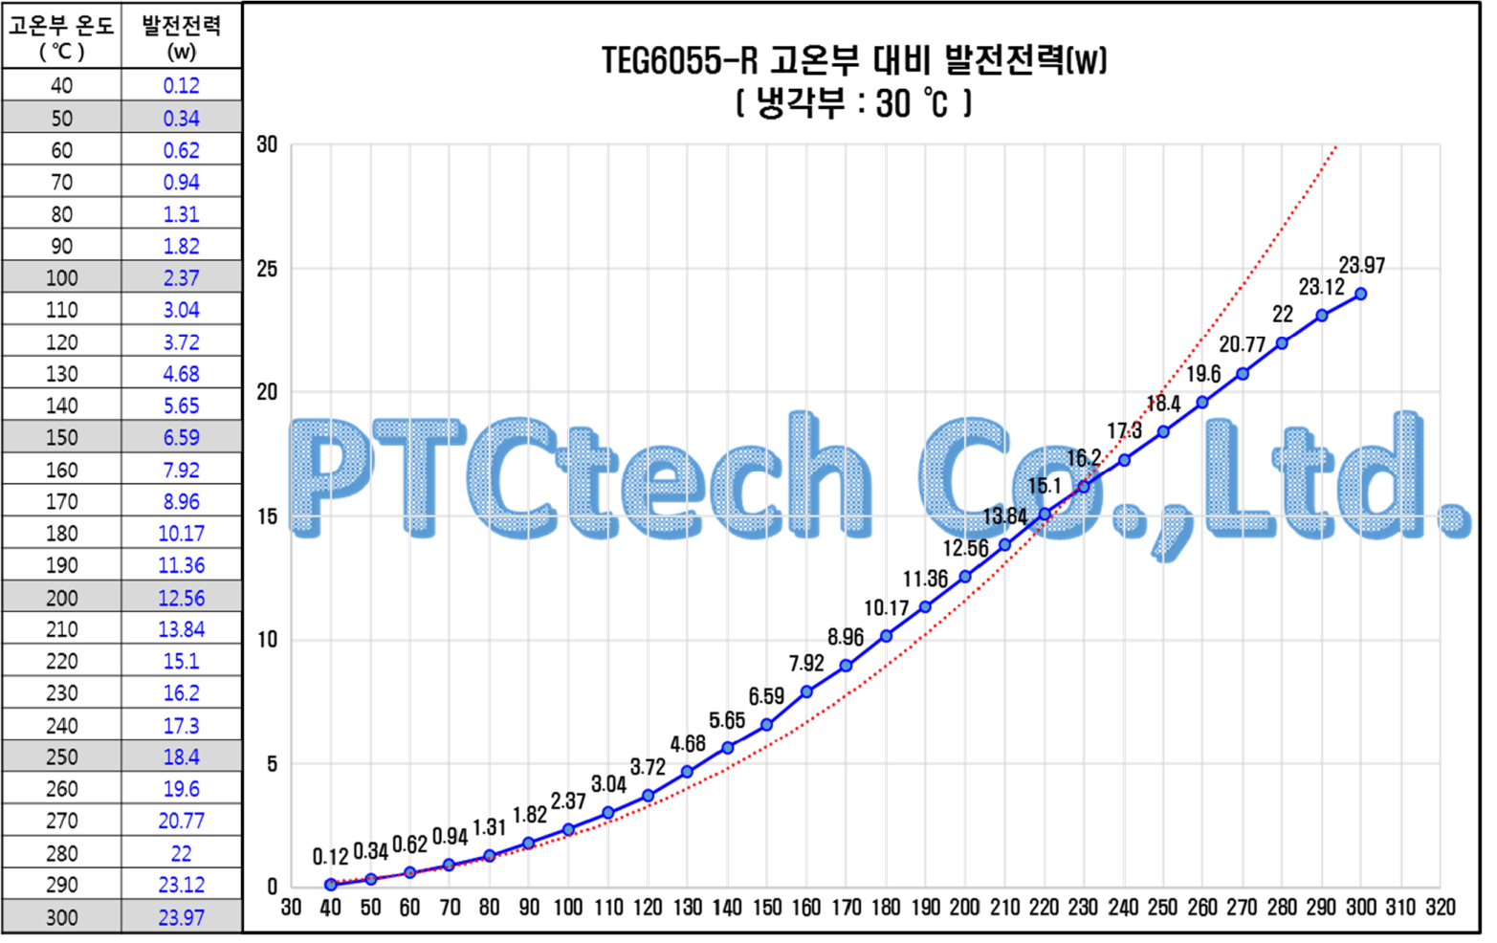
열전소자란?

Slide 8
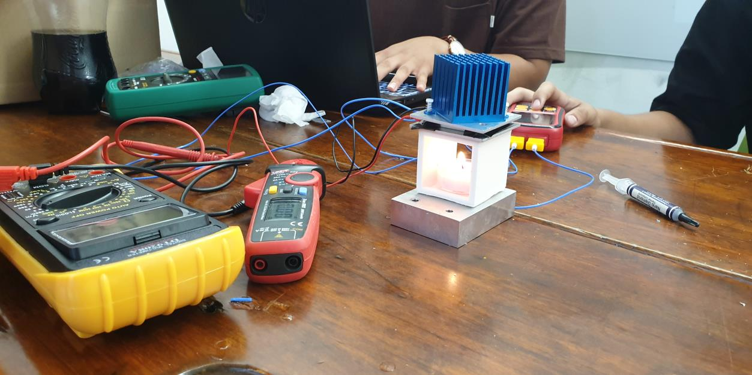


1차 실험 (08/16)
$V_{max}$=0.898$V$ at $∆T=$74.7
온도차($∆T$)에 따라서 전압이 선형적으로 증가하는 것을 알 수 있었다.
(적은 온도차에서 제베크 효과 확인; 제베크 전압 $V_{s}=α_{A}∆T$)
문제점: 온도 측정 장비 삽입으로 인한 열전달 불균일 문제, 열원 열량 측정이 힘든 점, 전류 측정이 안됨

Slide 9
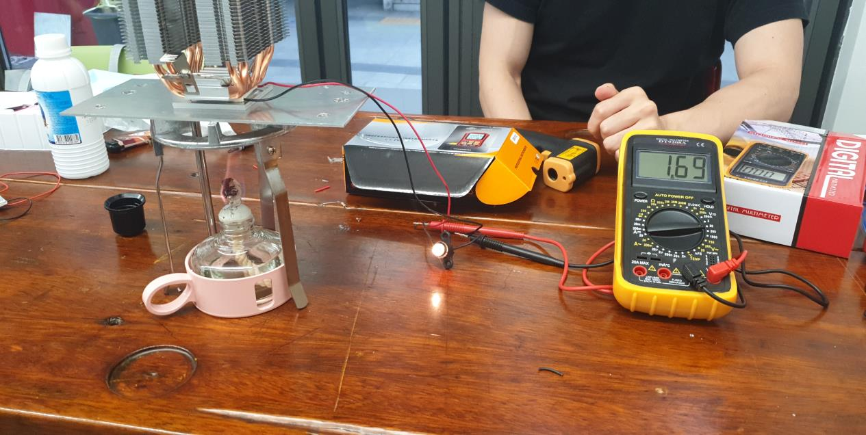

2차 실험 (08/21)
$V_{max}$=1.5$V$ at $∆T=$76.9
새로 설치한 방열 장치 덕분에 1.5V 전압을 넘기며 꼬마 전구에 불을 켜는데 성공
문제점: 온도 측정 장비 삽입으로 인한 열전달 불균일 문제
온도의 정확한 측정이 안됨 (데이터시트에 비해 턱없는 전력)

Slide 10
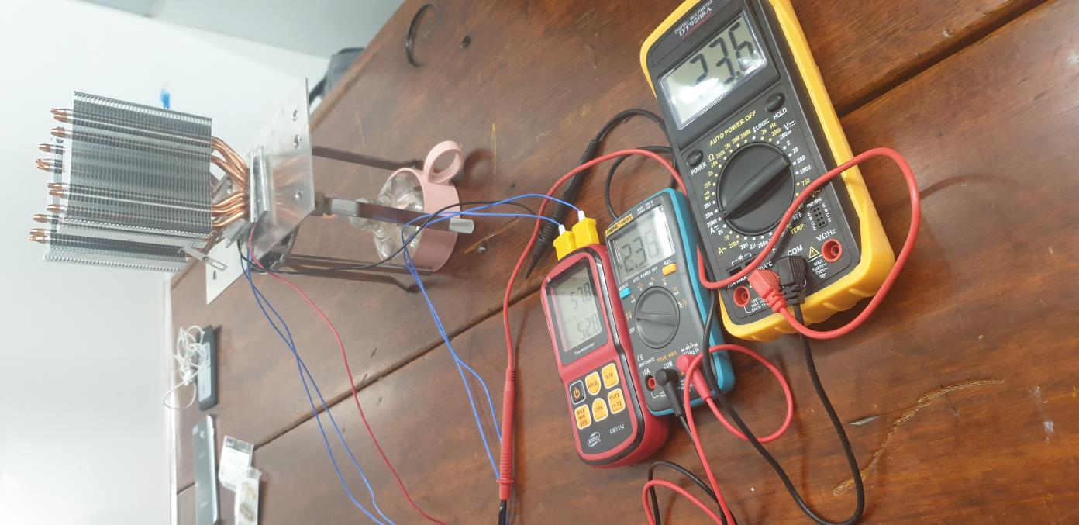
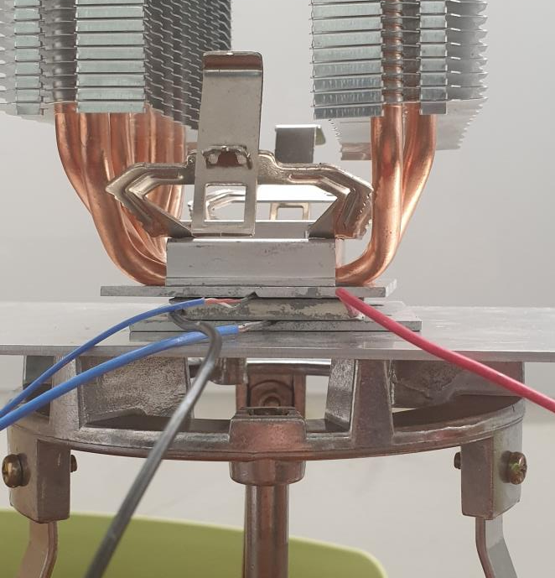

3차 실험 (09/15)
$V_{max}$=2.54$V$, $W_{max}=65.95mW$ at $∆T=65.6℃$
온도 측정기 접합부 삽입 안정적으로 해결, 보다 정확한 온도 측정 및 열 전달 가능
외부 저항 $100Ω$으로 설정하여 전류와 전압을 동시에 측정, 소모 전력 계산이 가능하였음

Slide 11
3차 실험 (09/15)

Slide 12
3차 실험 (09/15)

Slide 13
OUR PROCESS
잔불현장에서 전개 가능한 열전발전 플랫폼 시제품 개발 및 제작
뒷불 감시에 효과적인 새로운 드론 운용 방법 제시
고온부 200℃에서 사용 가능한 더 좋은 성능의 열전소자 구입
제작한 플랫폼을 이용하여 실제로 드론 배터리 충전 및 시운용

Slide 14
Thanks!
Any questions?

